Slide 1
Pardus Topluluğunun Oluşumu ve Büyümesi

Slide 2
Organizasyonel Davranışın Temelinde;
Organizasyon içerisinde bulunan üyeler arası iletişim ve etkileşim
Organizasyon içerisinde bulunan üyelerin var olma amacı
Organizasyon üyelerini motive eden unsurlar
Organizasyon içi etik kısıtlar
Organizasyon arası bilgi akışı ve organizasyonu etkili bir hale getirmek için bir bilgi birikimi oluşturmak yer almaktadır.

Slide 3
Organizasyonel Yapı
Organizasyonel yapının oluşumu çevresinde etkili olan ekosistemine bağlıdır.
Pardus'un bulunmuş olduğu ekosistem, bilgi paylaşımının ve iletişimin tamamıyla açık olduğu özgür bir sistemdir.
Bu ekositem içerisinde oluşmuş bir organizasyonel yapı kendi kendine öğrenebilir ve gelişebilir bir yapı olarak ortaya çıkmıştır.

Slide 4
Kendi Kendine Öğrenen Organizasyon
Harekete geçmek için organizasyon üyelerinin gelişmesini amaçlar.
Bu nedenle öğrenen organizasyon yaratıcılığı arttırma amacı güderek, devamlı olarak organizasyon içerisinde bulunan bireylerin tecrübelerini artırmaya çalışır.

Slide 5
Topluluk Kavramı
Bir organizasyon;
hayat boyu öğrenici,
değişikliklere karşı ilgili,
karşıtlıklara karşı yapıcı
farklı birçok alternatif olguya karşı bilinçli olabildiği sürece topluluk olarak tanımlanabilmektedir.

Slide 6
Topluluğun Oluşumu ve Büyümesi
Başlangıç:
Heyecan, yenilikçilik, yaratıcılık ve sıkı sıkıya birliktelik ve anlaşma
Gelişme:
Yapılan iş ve üyeler bakımından büyüyen topluluk;
Farklı düşüncelerin ortaya çıkışı, anlaşmazlıklar, kaotik ortam
Uzlaşma:
Farklılıkların tam olarak tanımlanması ve netleşmesi.

Slide 7
Uzlaşma Evresi
Topluluğu iyiye götürecek birçok farklı düşünce üretilmekte ve denenmektedir.
Bu evre aynı zamanda topluluğun iletişimin geliştiği ve iletişim yapısının oluştuğu evredir.
Topluluğun ekosistem ile nasıl etkileşime geçeceğini ve kendi arasında yönetilebileceğini anlatan kuralların oluşturulduğu ve standartlaştırıldığı dönemdir.
Topluluk içerisinde yapılan iş ve nitelik farklılıkları oluşup alt gruplara ayrılabilmektedirler

Slide 8
Neden Katkıcı
Yapılan işlerin belirli farklılıklar içerdiğinin gözlemlenmesi ve amaç farklılıklarının oluşması
Daha önce yaratılmış olan geliştirici kavramının kapsamının daraltılarak, bir üst kavram olarak katkıcı kavramının ortaya çıkışı
Katkıcı kavramının altında farklı alt grupların yaratılması

Slide 9
Katkıcı Kavramı
Pardus topluluğu içerisinde katkı veren her bir bireye katkıcı denilmektedir.
Yapılan Katkı türleri:
Geliştirme (Paket bakıcılığı, bileşen sorumluluğu, yazılım geliştiriciliği, yazılım ana geliştiriciliği)
Test
Çeviri
Belgeleme
Görsel tasarım
Tanıtım

Slide 10
Katkıcı Sorumlulukları
Toplulukta bulunan bireylerin motivasyonunu arttırmak, bilgi akışını ve topluluğun devamlılığını sağlamak amacı ile:
Devamlılık
Doğruluk
Kararlılık
İletişim

Slide 11
Katkıcı Alma ve Yetiştirme
Amacı:
Bilgi birikimini katkıcı adaylarına aktarabilmek
Katkı sağlayacak her bir bireyin;
Topluluk içerisinde sorun yaşamadan çalışmalara katılması,
Verimli ve mutlu bir şekilde çalışması,
Sağlıklı iletişim kurması ve
Böylece kaliteli ve güvenilir iş çıkarabilmesi sağlanmaya çalışılmaktadır.

Slide 12
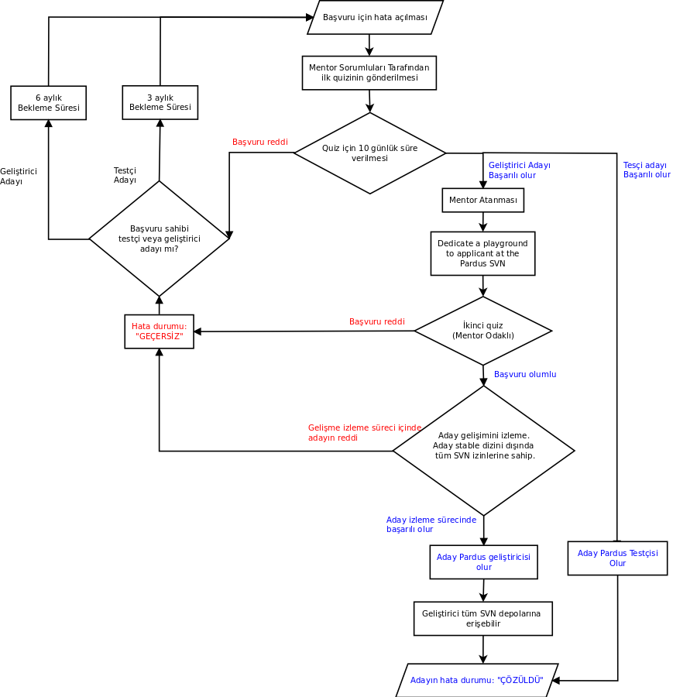
Katkıcı Yetiştirme Süreci

Slide 13
Kaynaklar
Geek.net, “Pardus Linux”, http://www.ohloh.net/p/pardus-linux/analyses/latestTrans. , 2010.
Con Zymaris, “Linux security strong as ever”, http://www.zdnet.com/news/linux-security-strong-as-ever/298545. , 2010.
David S. Walonick, “Organizational Theory and Behavior”, http://www.survey-software-solutions.com/walonick/organizational-theory.htm. , 2010.
Knowledge Jump Production, “Leadership and Organizational Behavior”, http://www.nwlink.com/~donclark/leader/leadob.html. , 2010.
Ruben van Wendel de Joode, “Managing Conflicts in Open Source Communities” , 2010.
Carla C.J.M. Millar, Chong Ju Choi and Edward T. Russell, Jai-Boem Kim, “Open source communities: an integrally informed approach” , 2005.
Pardus Linux, “New Contributors”, http://developer.pardus.org.tr/guides/newcontributor/index.html. , 2010.
Pardus Linux, “How to be a Contirbutor?”, http://developer.pardus.org.tr/guides/newcontributor/how-to-be-contributor.html. , 2010.

